Slide 1
научные достижения белорусских географов на довоенном и современном этапах.

Slide 2
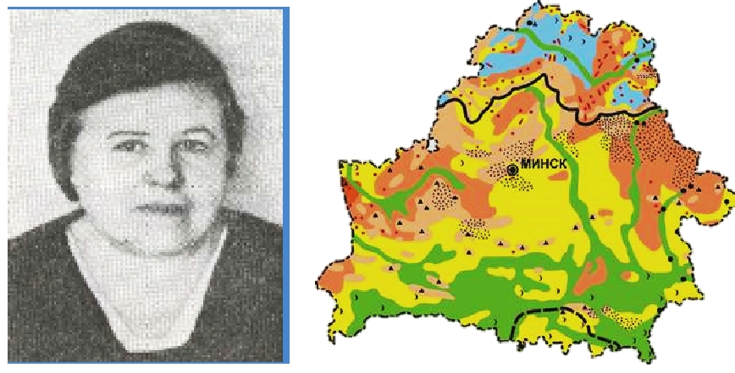
На довоеном этапе активизировалось изучение природных условий и хозяйства Беларуси. Появились национальные учебные и научные учреждения, были основаны Белорусский государственный университет и Академия наук Беларуси. Исследования начали проводиться планомерно и охватывать всю территорию республики. Дальнейшее развитие получили исследования рельефа и геологического строения. В 1919–1930 гг. проведена 10-вёрстная геологическая съёмка территории страны. Её результатом стало открытие ряда полезных ископаемых. В географической науке утвердилось представление о роли оледенений в формировании рельефа и четвертичных отложений. Под руководством Маргариты Мстиславовны Цапенко вышла в свет карта четвертичных отложений республики, разработана классификация рельефа.

Slide 3
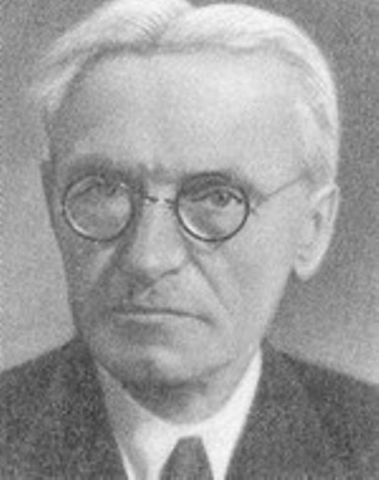
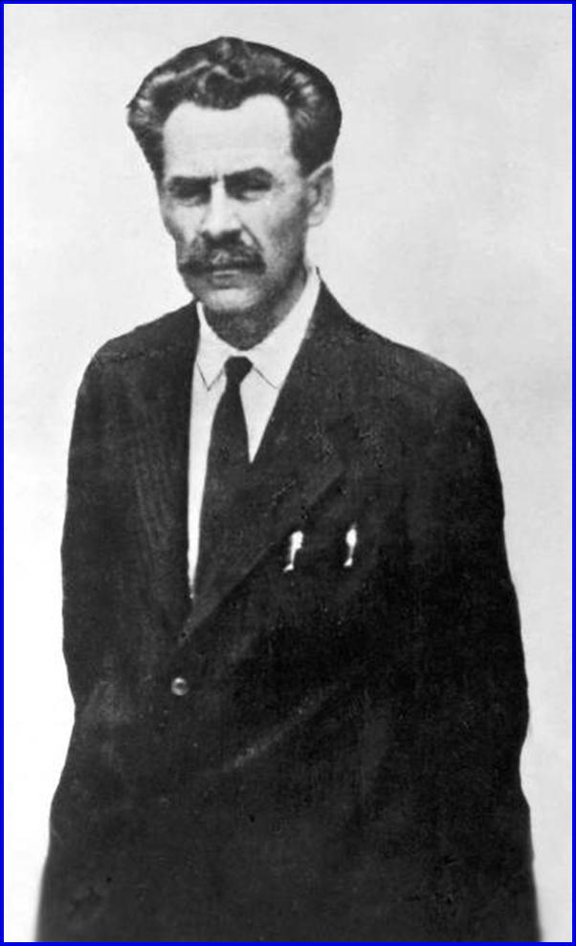
Проводятся исследования водных объектов. С 1931 г. начала действовать служба гидрологических прогнозов. Была составлена первая база данных, включающая характеристики водных ресурсов 130 рек и 15 озёр.
Расширилась сеть метеостанций. В 1930 г. создана Минская метеорологическая обсерватория. Начали составляться регулярные
прогнозы погоды. Наибольший вклад в климатические исследования внёс
Алексей Иванович Кайгородов. Возросло значение исследований почвенного покрова. Создана Белорусская сельскохозяйственная академия, организован НИИ агропочвоведения и удобрений АН БССР. Начались исследования почв хозяйств. Большое практическое значение в области классификации почв имели работы Якова Никитича Афанасьева. Вышла в свет первая сводная карта почв БССР. Продолжилось изучение растительного и животного мира.Созданы первые заповедники: Березинский (1925 г.), Беловежская пуща
(1939 г.). Разработана типология лесов.

Slide 4
На новый уровень поднялись географические исследования промышленности, сельского хозяйства, населения страны. Ведущими заведениями
по проведению экономико-географических исследований стали Госплан
БССР, Институт экономики АН БССР и др. Большой вклад географы внесли в разработку вопросов индустриализации страны, размещения производительных сил в связи с реализацией плана ГОЭЛРО. Были обоснованы
схемы районирования, предусматривающие создание в Беларуси административных областей. В 1919–1941 гг. активизировалось изучение вопросов
оптимизации территориальной структуры сельского хозяйства. В 1936 г.
вышло в свет пособие «Экономическая география БССР» с описанием отраслевой и территориальной структуры хозяйства страны

Slide 5


Современный этап географических исследований
Беларуси имеет ряд отличительных черт. Они базируются на большом
фактическом материале предыдущих этапов. Выделилось много направлений в системе географических наук: география туризма, геоэкология,
геодемография и др. Проведены детальные почвенные, геологические и
другие съёмки территории Беларуси. Составлены крупномасштабные тематические карты. Успешно развивается прогнозирование, моделирование, создаются геоинформационные системы. Исследования проводят
НИИ и лаборатории. Фактический материал, собранный учёными, обобщён в монографиях, справочниках, атласах. Особо можно выделить энциклопедии «Природа Беларуси» (1986–1989 гг. и 2009–2011 гг.).

Slide 6
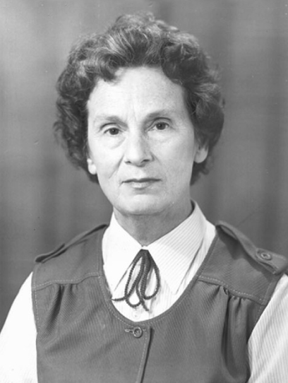
На территории страны проведена среднемасштабная геологическая съёмка. Открыт ряд месторождений полезных ископаемых: нефть, калийные и каменная соли, мел, доломит и др. Неоднократно уточнялись и
издавались геологические и геоморфологические карты.
Было проведено геоморфологическое районирование территории республики. Вышли в свет крупные обобщающие работы: «Рельеф Белоруссии» (1988 г.), «Геология Беларуси» (2001 г.),«Полезные ископаемые Беларуси» (2002 г.).
В области исследований рек и озёр возросло качество
гидрологических прогнозов. Регулярно ведётся водный
кадастр Беларуси. Успешно решаются проблемы комплексного использования водных ресурсов. В БГУ функционирует научная школа озероведения, основанная профессором Ольгой Филипповной Якушко . Проведены исследования озёр, выполнена их классификация, составлена и регулярно обновляется информационная база по озёрам страны. Вышли в свет «Блакітная кніга Беларусі» (1994), энциклопедия «Блакітны скарб
Беларусі» .

Slide 7
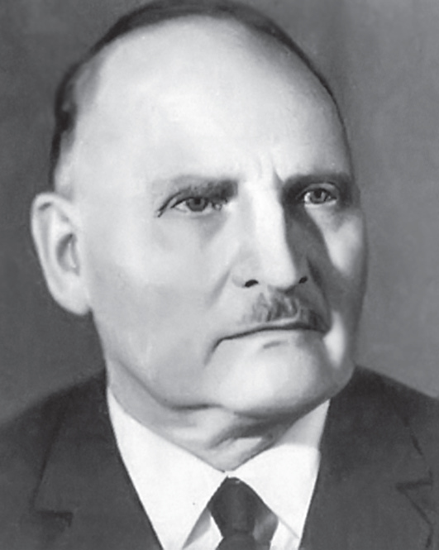
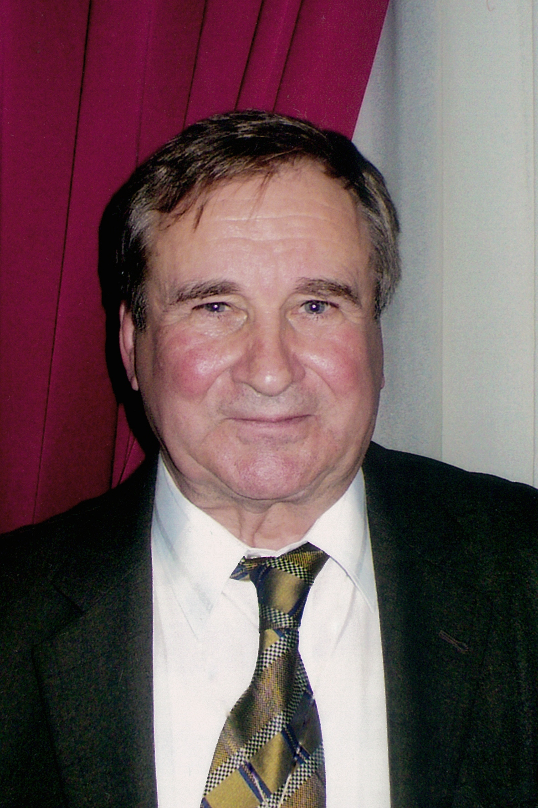
Благодаря использованию компьютеров, космических снимков увеличилась точность прогнозов погоды. Постоянно издаются справочники по климату Беларуси. Современные исследования направлены на изучение проблемы изменения климата, особенностей климата городов, воздействия климата на человека и хозяйственную деятельность и т. д.
В 1960-х гг. были составлены почвенные карты всех хозяйств республики. Разработана классификация почв, проведено почвенно-географическое районирование. Под руководством Андрея Григорьевича Медведева проведена качественная оценка почв Беларуси для их использования в сельском хозяйстве. Благодаря работам Валерия Станиславовича Аношко появилась новая отрасль географической науки — мелиоративная география.

Slide 8
В 1950–1960-х гг. под руководством Василия
Алексеевича Дементьева начаты ландшафтные исследования. Сотрудниками БГУ предложено несколько схем физико-географического районирования. В 1980–1990-х гг.
проведена классификация природных и антропогенных
ландшафтов, вышла в свет ландшафтная карта Беларуси
(1985 г.). В рамках ландшафтной школы успешно решаются вопросы сохранения ландшафтного разнообразия,
изучения городских ландшафтов.

Slide 9
Основное направление экономико-географических исследований — решение экономических и социальных проблем республики, совершенствование территориальной организации промышленности, сельского хозяйства, транспорта, социальной сферы, населения и т. д. Начиная с середины
ХХ в. в БГУ под руководством Николая Тарасовича Романовского и Ивана
Ивановича Трухана проводились исследования территориальной организации промышленности БССР. На современном этапе решаются проблемы размещения отдельных отраслей промышленности. Географические
исследования сельского хозяйства позволили выявить территориальные
отличия в специализации сельскохозяйственного производства регионов
республики. Выгодное географическое положение Беларуси на пересечении транспортных путей обусловило развитие географических исследований транспорта, транспортной логистики.
Быстрыми темпами развивается география населения. В научных работах рассматриваются проблемы динамики населения, размещения трудовых ресурсов, демографические проблемы крупных городов и сельской
местности, особенности сельского расселения. Всё большее значение имеют
исследования непроизводственной сферы, направленные на совершенствование её территориальной структуры: география туризма, образования,
здравоохранения и других отраслей.

Slide 10


Больших успехов достигла картография. Появились крупномасштабные тематические карты Беларуси и отдельных её регионов. В 2002 г. вышел Национальный атлас Беларуси, который подвёл итоги географического изучения территории Беларуси в ХХ в. Атлас стал базой для разработки национальных и региональных программ экономического и социального развития страны. В 2017 г. вышел Географический атлас учителя с информацией о природе, хозяйстве и социальной сфере мира и Беларуси.

